Slide 1
Revenu de Base
Allocation universelle
Revenu d’existence
Revenu Universel
Salaire à vie
Isabelle Le Couëdic

Slide 2
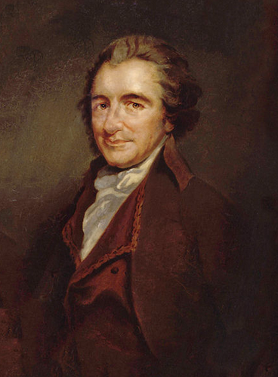
1/ ORIGINE HISTORIQUE
Thomas Paine (1737-1809)

Slide 3
Anglais, militant pour l’indépendance des colonies d’Amérique du Nord, devient citoyen français en 1792 et député :
Il propose un « Plan pour améliorer la situation de tous les hommes »
Avec un revenu universel, versé à « tous les individus, pauvres ou riches », sans odieuse distinction, sous forme de capital (15 livres sterling) attribué à chacun à l’âge de 21 ans, puis sous forme de retraite à 50 ans (10 livres)
Financé par un impôt sur les successions
Agrium Justice, 1795

Slide 4
2/ FONDEMENTS DU REVENU DE BASE

Slide 5
Filiation politique
Filiation libérale | Filiation marxiste | Filiation écologiste
Simplifier la protection sociale Inciter les individus à se protéger eux-mêmes (assurances privées plutôt que sécurité sociale) Inciter les individus à reprendre un travail | Modifier le rapport de force travail/capital Assurer à tous un revenu décent, | Promouvoir la décroissance, la sobriété volontaire
CRITIQUES INTERNES
Prime à l‘oisiveté | Ne renverse pas le capitalisme | Décroissance seulement pour les plus pauvres

Slide 6
Autres fondements :
Libérer les individus du travail (subordination)
Lutter contre le chômage et la précarité
Réduire la pauvreté, les inégalités, en particulier par rapport aux jeunes
Keynésiens : soutenir la demande
S’adapter aux mutations économiques : robotisation qui supprime le travail
Capitalisme cognitif : une partie du travail se fait dans la sphère privée et n’est pas rémunérée

Slide 7
3/ LES TROIS PRINCIPES
DU REVENU DE BASE

Slide 8
Revenu universel | RSA socle
Allocation mensuelle individuelle | Allocation versée sur une base familiale
Sans condition de ressources , Égal pour tous | Soumis à un contrôle des ressources
Sans contrepartie | Conditionné par des efforts d’insertion professionnelle ou sociale

Slide 9
4/ LE PROJET LIBERAL
LE LIBER
Gaspard Koening, Marc de Basquiat

Slide 10
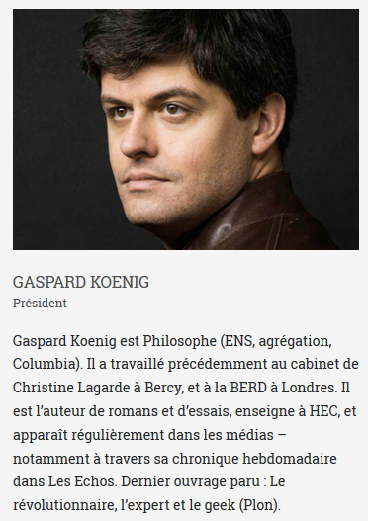
LE LIBER, un revenu de liberté pour tous, Edition de l’Onde / Génération libre 2015

Slide 11
S’inspire de l’impôt négatif proposé par M Friedman en 1962 (Capitalisme et liberté)
Revenu de B mensuel versé à chaque personne résidente, le LIBER : 450 € (225€ par enfant)
Simplification de la fiscalité : prélèvement proportionnel de 23 % (LIBERTAXE) sur tout type de revenu pour chaque individu
Calcul de l’impôt : différence entre la libertaxe et le liber

Slide 12
Ex : Hypothèse salarié au SMIC
Revenu = 13800 euros (1150€/mois)
Libertaxe = 13800 x0,23 = 3174 €
Liber (450x12) = 5400 €
Impôt : 3174-5400 = -2226 €
Impôt négatif : l’Etat vous verse 2226 € soit 185 €/mois

Slide 13
Ex : Hypothèse salarié au salaire médian
Revenu = 20400 euros (1700€/mois)
Libertaxe = 20400 x0,23 = 4692 €
Liber (450x12) = 5400 €
Impôt : 3174-5400 = -708 €
Impôt négatif : l’Etat vous verse 708 € par an soit 59 euros par mois.
À partir de 1956 € par mois l’impôt redevient positif

Slide 14
Ex : Hypothèse salarié PDG groupe international:
Revenu = 671200 euros (55933€/mois)
Libertaxe = 671200 x0,23 = 154376 €
Liber (450x12) = 5400 €
Impôt : 154376 -5400 = 148976€
Impôt =148976€ par an soit 12414 euros par mois.

Slide 15
Simplification radicale : le liber se substituerait à la plupart des prestations sociales en espèces (minima sociaux, prestations familiales, bourses, prime d’activité…)
Prélèvement supplémentaire de 12,5 % pour l’assurance maladie
Cotisations de retraite et assurance chômage entièrement payées par employeur…
Suppression de l’impôt sur les sociétés (!!!)

Slide 16
Selon les auteurs :
Eliminerait le non recours au RSA (1/3 /RSA socle, 2/3 RSA activité)
Plus de la moitié de la population y gagnerait, 25 % de la population serait contributrice nette et 20% aurait une situation inchangée …
=> Discutable car beaucoup d’aides n’apparaissent pas dans leurs calculs (exonération taxe habit, audiov, tarif social élect, eau, téléphone, couverture maladie univ…)

Slide 17
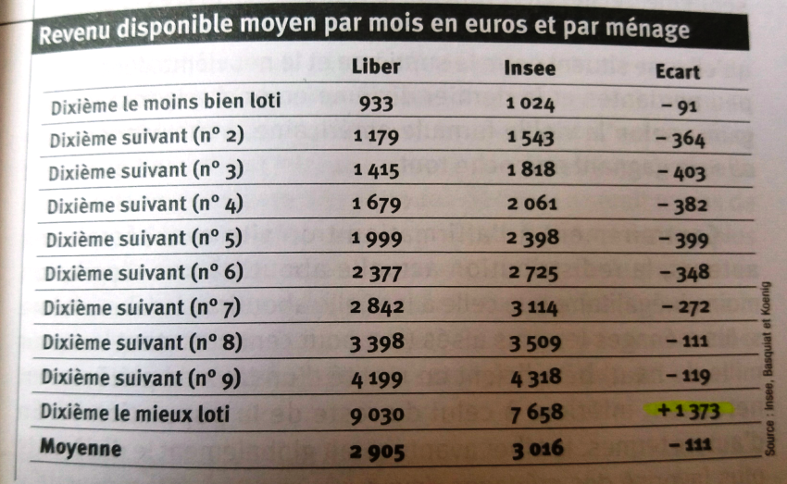
D’après Denis Clerc, le LIBER est moins favorable que situation actuelle pour 90 % des ménages (données de L’INSEE ; de Koening et de Basquiat)

Slide 18
Le liber ne favorise que les 10 % des ménages les plus riches :
RDB = + 18 % pour les 10 % les + riches
RDB = – 9% pour les 10 % les plus pauvres.
« The winner takes all » !

Slide 19
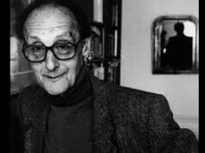
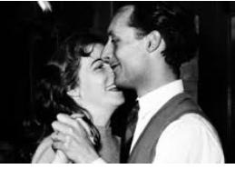
5/ LE PROJET D’ANDRE GORZ
(1923-2007)
REVENU D’EXISTENCE

Slide 20
Fondements du revenu d’existence
Pallier les insuffisances du système de redistribution face à la précarisation de l’emploi
Instrument permettant d’assurer la rémunération d’activités productrices de valeur mais non rémunérées et d’accompagner les mutations du système productif (automatisation)
Instrument d’une transformation sociale radicale et émancipatrice

Slide 21
Premier projet de revenu d’existence
1983, Les chemins du paradis
Revenir à la norme du 18e siècle : 1000h de travail par an
chaque période de travail permettrait d’accumuler des points qui ouvriraient droit à des congés payés
Financement du RE par un impôt sur la consommation type TVA (plus ou moins fort selon priorités sociales et écologiques)
Mise en place de monnaies locales destinées aux échanges de services locaux
RTT

Slide 22
Pas de déconnexion entre travail et revenu car travail = reconnaissance sociale, insertion sociale, utilité sociale et tout le monde doit apporter sa part au travail nécessaire à toute société
Il distingue la sphère du travail hétéronome, des activités autonomes (comme Marx la sphère de la nécessité et la sphère de la liberté)
Il souhaite promouvoir les activités autonomes qui sont émancipatrices : portent en elles-mêmes leur propre fin, ont un caractère facultatif, non marchand, non économique.

Slide 23
Années 2000 : Evolution vers l’inconditionnalité
Avec l’essor des moyens scientifiques et techniques, la quantité de travail fournie par chacun a peu à voir avec la quantité de richesses produites et est de plus en plus difficile à mesurer.
=> le montant du revenu doit être dissocié de la durée du travail fourni individuellement
=> RE = rémunération de la participation de chaque citoyen au processus de production

Slide 24
Mise en place RTT en France s’accompagne de plus de précarité dans le travail
pour Gorz, le revenu inconditionnel devient incontournable pour assurer l’autonomie de l’individu « le droit pour tous de choisir les discontinuités de leur travail sans subir de discontinuité de revenu »
Il sera émancipateur s’il est inconditionnel, suffisant et couplé à de véritables possibilités d’autoproduction

Slide 25
Le tournant de l’immatériel
A Gorz souscrit à la thèse du « capitalisme immatériel » ou « capitalisme cognitif » en cohérence avec les prévisions de Marx dans Les Grundisse (« le savoir social général devenu force productive immédiate »)
On assiste alors au développement du capitalisme financiers, et de mécanismes d’appropriation (brevets…) significatifs de la montée en puissance de l’économie de la rente, dont les sources constituent des biens communs (terres, semences, génome, biens culturels, compétences, savoirs personnels…)

Slide 26
Revenu d’existence nécessaire car :
L’autonomie est désormais instrumentalisée, mise au service de l’entreprise
Captation du temps dégagé grâce aux gains de productivité par les entreprises
La création de richesses marchandes distribue moins de salaire

Slide 27
Contre le « panéconomisme »
Dichotomie indépassable entre la logique économique qui vise à économiser le temps et la logique de vie qui vise à une dépense de temps
=>Il faut rétrécir le temps de la vie économique
Il s’agit de soutenir le développement « d’individualités riches » (Marx), irréductibles à leurs fonctions productives
Le RE est un moyen de soustraire la vie à l’imaginaire marchand et pas seulement la rémunération du temps hors travail

Slide 28
Mise en place du revenu d’existence
Revenu d’existence sera créé « d’en bas », porté par une vague de fond,
en même temps que des réseaux de coopératives communales d’autoproduction,
en réponse à une conjonction de différentes crises (climatique, écologique, énergétique, monétaire…)

Slide 29
6/ EXPERIMENTATIONS EN FRANCE ET A L’ETRANGER

Slide 30
En France
Candidats à la présidentielle :
Benoît Hamon
Yannick Jadot
Nathalie Kosciusko-Morizet
Un rapport du Sénat d’octobre 2016 qui propose une expérimentation à grande échelle….

Slide 31
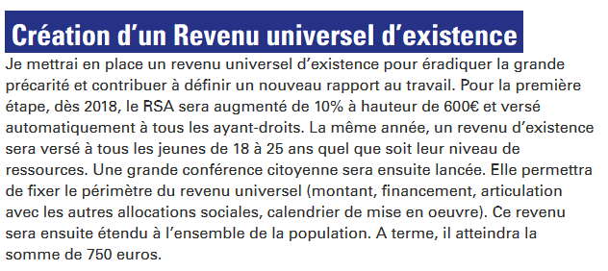
Benoît Hamon

Slide 32
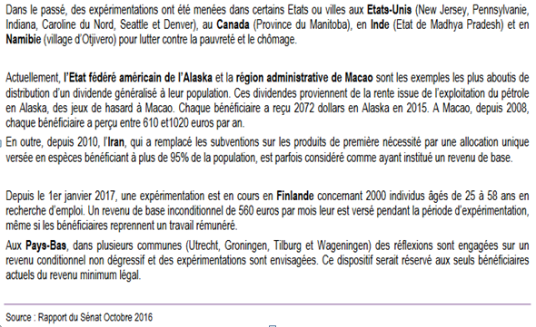
A l’étranger

Slide 33
7/ LES AVANTAGES ATTENDUS ET LIMITES QUI FONT DEBAT

Slide 34
Avantages attendus :
Fournir un filet de sécurité stable dans un contexte de chômage de masse et de précarisation des emplois, en particulier pour les jeunes
Pas de stigmatisation
Pas de non recours
Inciter à développer des activités personnelles ou bénévoles, émancipatrices
Salariés moins dépendants des conditions imposées par l’employeur plus de poids dans le rapport de force, donc meilleures conditions de travail

Slide 35
Les individus pourraient travailler moins : meilleure qualité de vie pour eux et leur proches, amélioration de leur santé, de leur espérance de vie.
Pour le salaire à vie de B Friot : suppression marché du travail, suppression propriété lucrative (liberté totale des salariés), partage équitable de toute la valeur ajoutée

Slide 36
Limites :
Problème du financement : Coût énorme pour une allocation faible :
Pour un revenu de base de 785 €/mois (majoré à 1100 € pour les plus de 65 ans et les personnes handicapées) coûterait 560 Milliards. Si l’on tient compte des économies réalisées sur les minima sociaux, les alloc logt, les prestations familiales, le QF, la dépense représente 463 Mds
Or la protection sociale actuelle = 715 mds dont 24 mds de minima sociaux

Slide 37
Si nouveaux prélèvements : faible acceptabilité
Si réorganisation de la protection sociale actuelle, risques importants :
financement par des prélèvements plus injustes (flat taxe) que cotisations sociales ou IR
Cotisations sociales = salaire socialisé prélevé directement sur la VA (précieux)

Slide 38
Faible incitation à travailler pour certains
Maintien de la segmentation du marché du travail
Ne remet pas en cause le partage global des richesses
Stigmatisation toujours possible
On ne peut parler de salaire si cela ne correspond pas à une activité socialement reconnue
La reconnaissance sociale passe par le travail rémunéré
Hypocrisie de distribuer à tous puis de reprendre intégralement à beaucoup (au moins 20 % de la population)
Risque de détérioration plus grande du pot commun de la sécurité sociale
Il n’y a pas de fin du travail

Slide 39
8/ LES ALTERNATIVES
AU REVENU DE BASE
Pour sortir de la précarité, du chômage de masse et favoriser l’émancipation des individus…

Slide 40
Refondation des minima sociaux
Baisse du temps de travail
Redonner du poids aux syndicats dans les entreprises et la négociation (Allemagne, Pays scandinaves)
Renforcer les impôts progressifs (taux marginaux élevés aux EU entre 1930 et 1980, 82 %)
Des services publics accessibles à tous, en particulier l’école
Développement des coopératives de production
Lutte contre l’évasion fiscale
Taxation sur les transactions financières
Investir dans les activités/transition écologique

Slide 41
ANNEXES

Slide 42
LA PAUVRETE ET L’ASSISTANCE
EN FRANCE AUJOURD’HUI

Slide 43
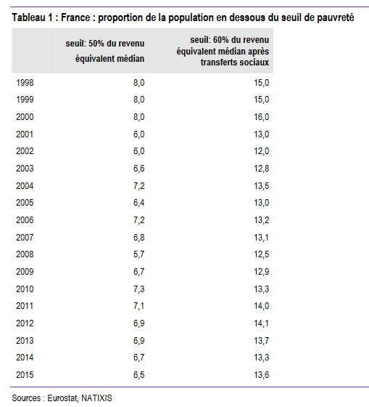

Slide 44
Minima et prestations sociales d’assistance fin 2014 selon l’INSEE (inegalités.fr) :
Le nombre de pauvres au seuil de 60 % du revenu médian (1000 €) représente 13,3 % de la population en 2014 soit 8,8 millions de personnes (1 million de plus qu’en 2004).
4,1 millions de personnes recevaient un minimum social, ce qui représentait 7,1 millions de bénéficiaires (personnes à charge) soit 11 % de la population
Le nombre de bénéficiaires s’est accru de 27 % entre 2007 et 2014

Slide 45
Il y a en France 10 minima sociaux
Auxquels s’ajoutent des services et des prestations universelles : éducation, assurance maladie, allocations familiales
Et des prestations sous condition de ressources : prime d’activité, allocation logement, diverses prestations familiales

Slide 46
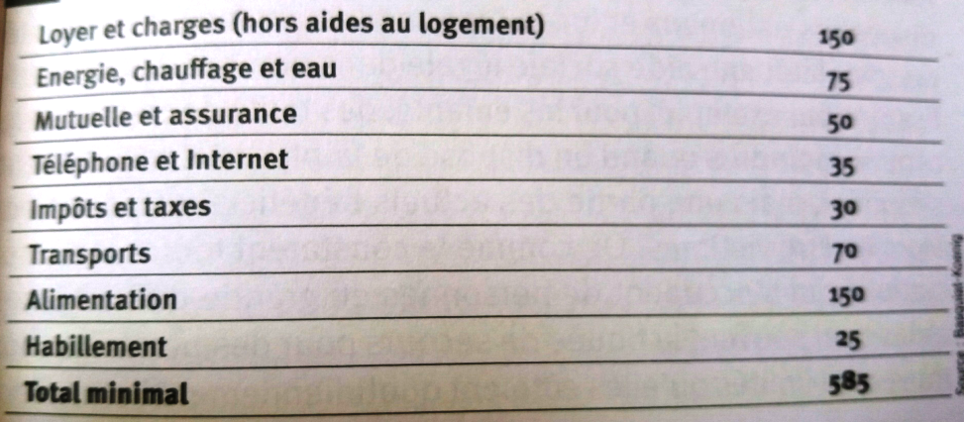
Projet Liber : calcul des dépenses minimales à partir des dépenses des ménages INSEE

Slide 47
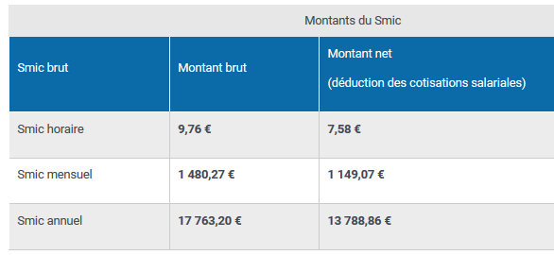
Janvier 2017

Slide 48
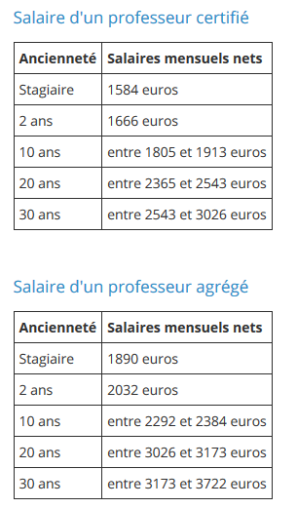

Slide 49
